Slide 1
โครงการยุติเอดส์รายใหม่ในทหารกองประจำการ
คำสำคัญ
HIV, ผู้ติดเชื้อรายใหม่, ทหารกองประจำการ

Slide 2
สรุปเรื่องโดยย่อ
โครงการยุติเอดส์รายใหม่ในทหารกองประจำการ
เป็นการดำเนินงานโดยการมีส่วนร่วมการบริหารจัดการด้านเอดส์ในทหารกองประจำการ
ของรพ.ค่ายเทพสตรีศรีสุนทร
ผู้นำหน่วยทหาร
โดยการวางแผนร่วมกัน กำหนดนโยบาย
ให้ความรู้ในผู้ฝึกและทหารกองประจำการ(participated learning)
จัดกิจกรรม Precouseling,
เจาะเลือดตรวจหาการติดเชื้อ, Postcouseling, แจ้งผล,
จัดกิจกรรมส่งเสริมการป้องกันเอดส์
ผลลัพธ์ ผลการตรวจเลือดทหารก่อนปลดประจำการ
ไม่พบผู้ติดเชื้อรายใหม่

Slide 3
โครงการยุติเอดส์รายใหม่ในทหารกองประจำการ
ชื่อและที่อยู่องค์กร
รพ.ค่ายเทพสตรีศรีสุนทร ต.กะปาง อ.ทุ่งสง จ.นครศรีธรรมราช 80310

Slide 4
โครงการยุติเอดส์รายใหม่ในทหารกองประจำการ
สมาชิกทีม
พ.อ.หญิงประภาศรี ตัณศิลา
พ.ต.หญิงนิภาพร สวนกูล
พ.ต.หญิงศิราพร เหล่าเส็น
พ.ต.ประเสริฐ เปียทอง
จ.ส.อ.หญิงกาญจนา ทองสวัสดิ์

Slide 5
เป้าหมาย
เพื่อพบผู้ติดเชื้อรายใหม่ในทหารกองประจำการ
เพิ่มความครอบคลุมของทหารกองประจำการให้ได้รับทราบสถานะการติดเชื้อเอชไอวีของตนเองก่อนปลดประจำการ และเข้าสู่ระบบการดูแลรักษาได้อย่างทันท่วงที

Slide 6
ที่มาของปัญหา
จากการตรวจเลือดทหารกองประจำการด้วยความสมัครใจก่อนเข้าประจำการ
พบอุบัติการณ์การฆ่าตัวตายของผู้ที่ทราบผลการตรวจเลือด
จัดทำโครงการการบริหารจัดการด้านเอดส์ในทหารกองประจำการ
เพื่อลดการตีตราและเลือกปฏิบัติหลังดำเนินการพบว่าไม่เกิดการตีตราและเลือกปฏิบัติ
โอกาสพัฒนาเรื่องไม่มีการตรวจเลือดทหารก่อนปลดประจำการเพื่อค้นหาผู้ติดเชื้อรายใหม่
เพิ่มความครอบคลุมในการนำเข้าสู่ระบบบริการได้อย่างทันท่วงที

Slide 7
ผังก้างปลา (Cause & Effect Diagram)
การวิเคราะห์หาสาเหตุ PICO 1
วัสดุ/อุปกรณ์
ทหารกองประจำการ
ไม่มีความรู้เรื่องโรค
ถุงยางอนามัยไม่เพียงพอ
ทัศนคติไม่ดีต่อผู้ติดเชื้อ
ผู้ติดเชื้อถูกตีตรา
โรคติดเชื้อ HIV
การให้ความรู้แบบกลุ่ม
ไม่มีความรู้เรื่องโรค
ไม่มีการรักษาความลับในหน่วยทหาร
ทัศนคติไม่ดีต่อผู้ติดเชื้อ
วิธีการ
ทีม

Slide 8
กิจกรรมการแก้ปัญหา
รพ.โดยคณะทำงานด้านเอดส์
วางแผนแบบมีส่วนร่วม
ประกาศนโยบาย
การจัดการเครือข่าย
(ผู้นำหน่วยทหารและผู้ฝึก)
ทหารกองประจำการ
-ให้ความรู้ ณ ที่ตั้งหน่วย
-ปรับปรุงระบบรักษาความลับ
- จัดให้ผู้ติดเชื้อทำงานในตำแหน่งที่เหมาะสม
-ให้ความรู้(participated learning)
-Precouseling
-เจาะเลือดตรวจหาการติดเชื้อ
- Postcouseling, แจ้งผล
-จัดกิจกรรมส่งเสริมการป้องกันเอดส์

Slide 9
กิจกรรมการแก้ปัญหา
วางแผนและกำหนดนโยบายร่วมกับผู้นำหน่วยทหาร
ให้ความรู้ผู้ฝึกและทหารกองประจำการแบบมีส่วนร่วม (participated learning)
จัดกิจกรรมส่งเสริมการป้องกันเอดส์

Slide 10
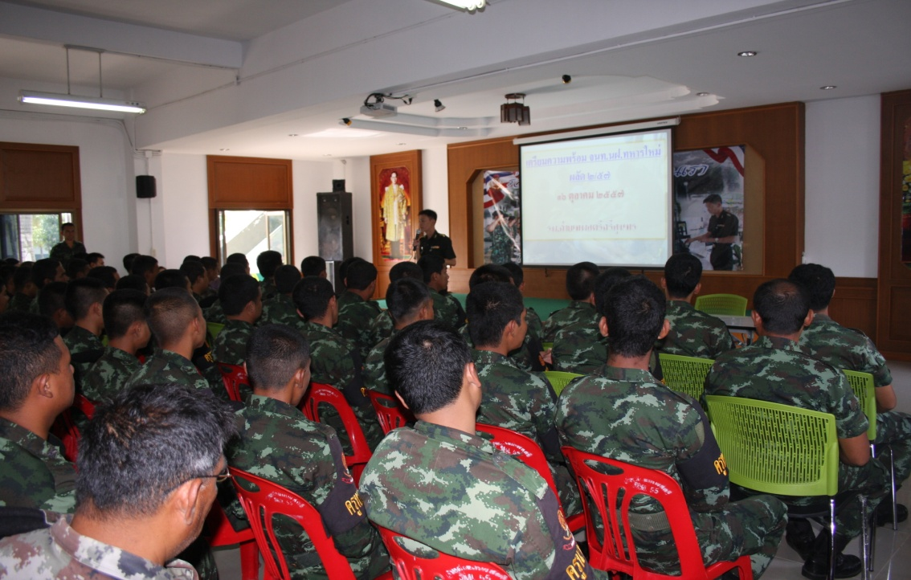
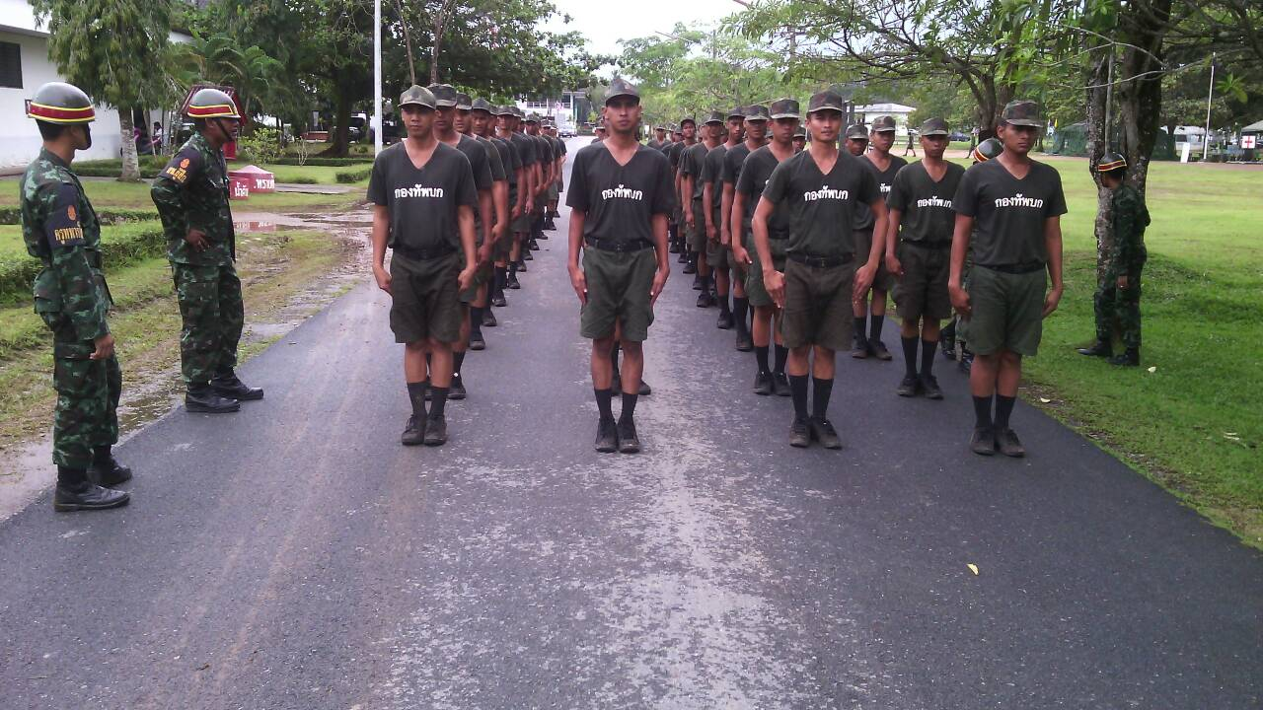
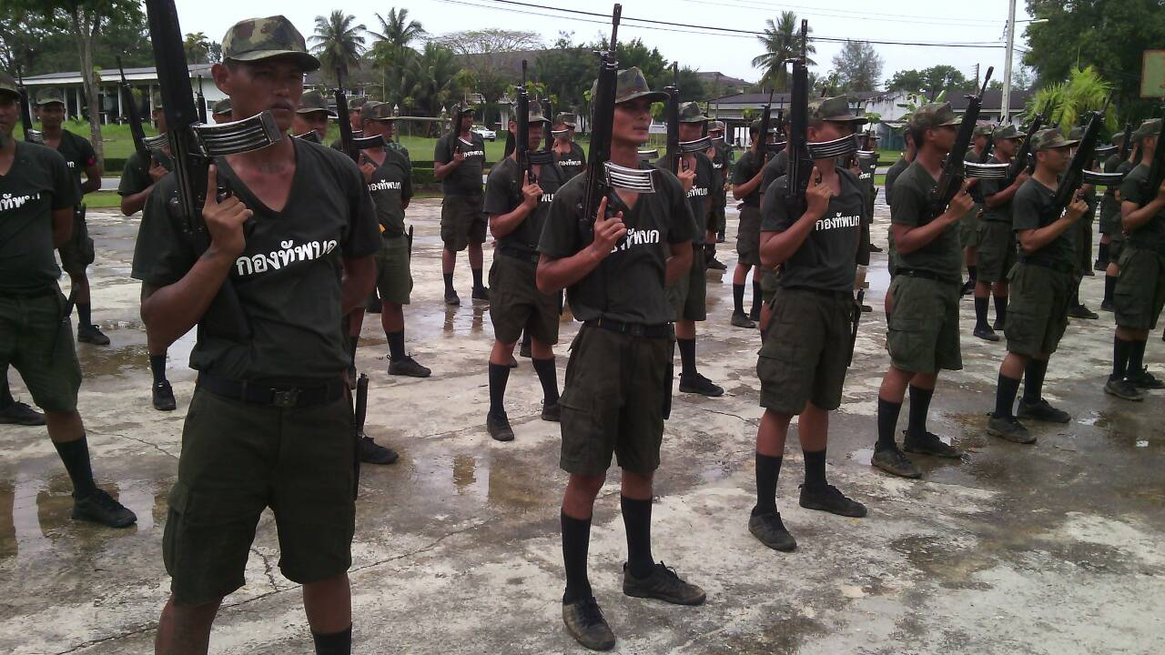
กิจกรรมส่งเสริมการป้องกันเอดส์

Slide 11
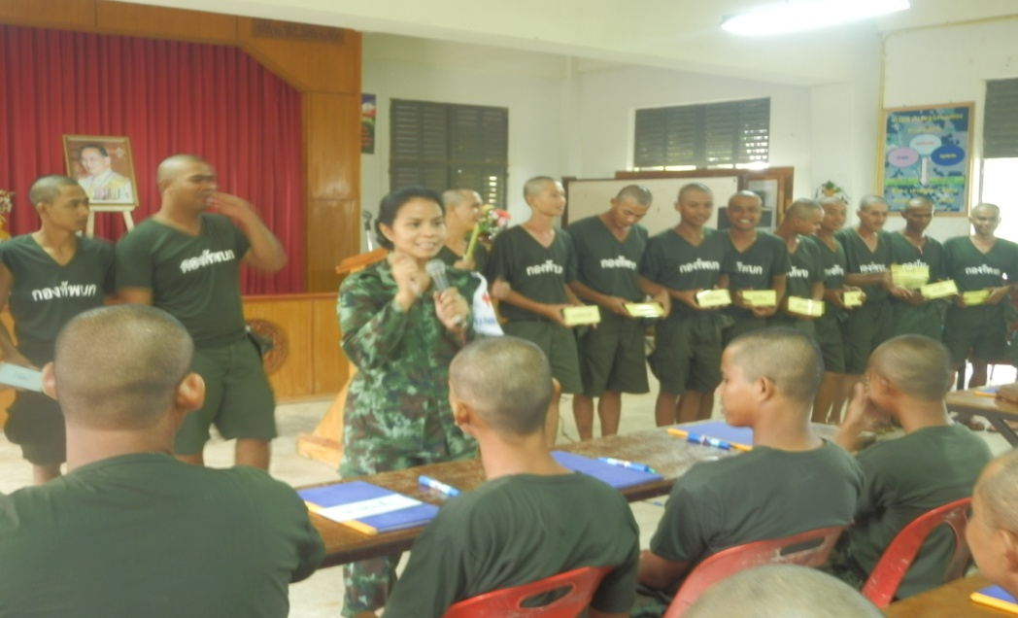
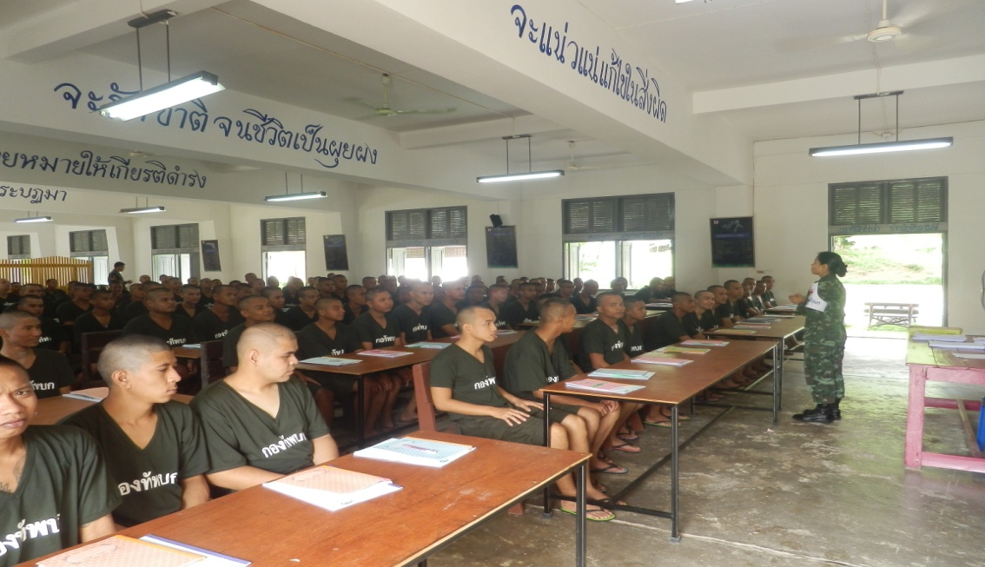
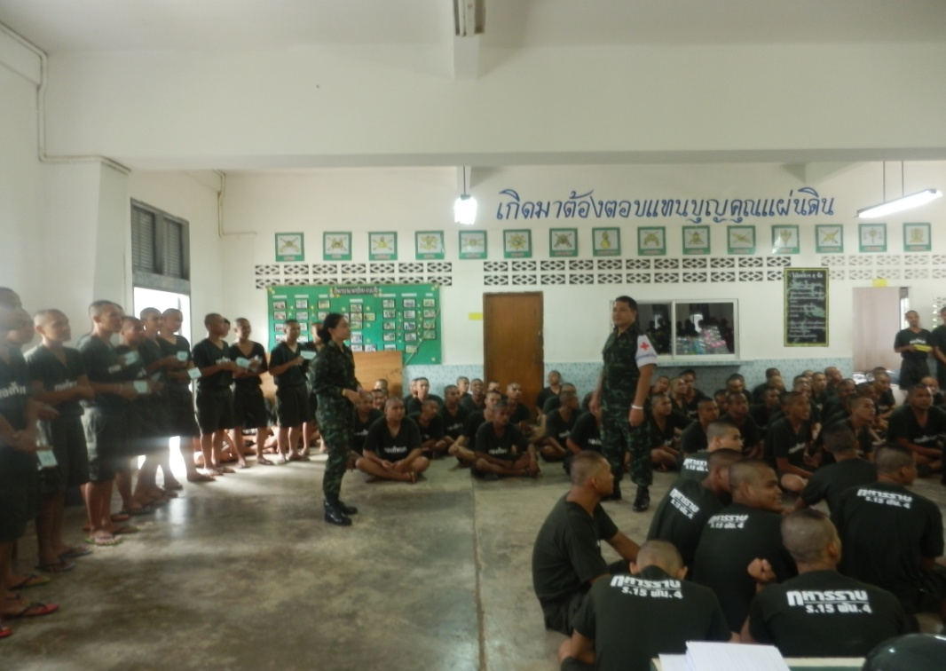
สร้างการเรียนรู้เรื่องเอดส์เพื่อให้มีความรู้ความเข้าใจ
และมีทัศนคติที่ดีในการอยู่ร่วมกัน

Slide 12
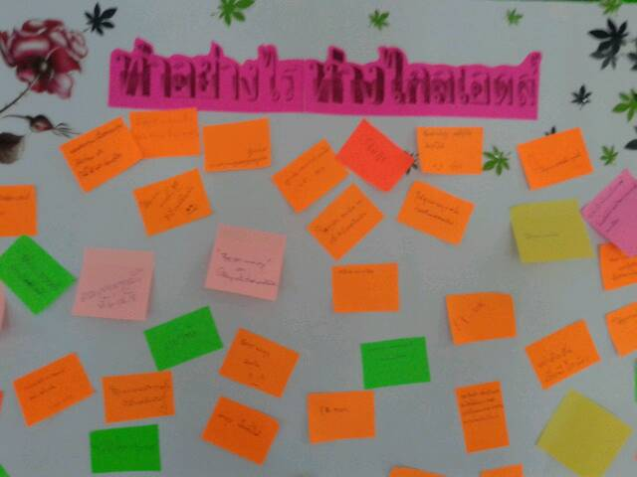
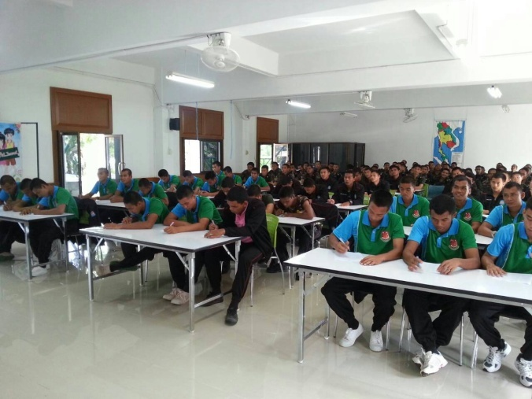
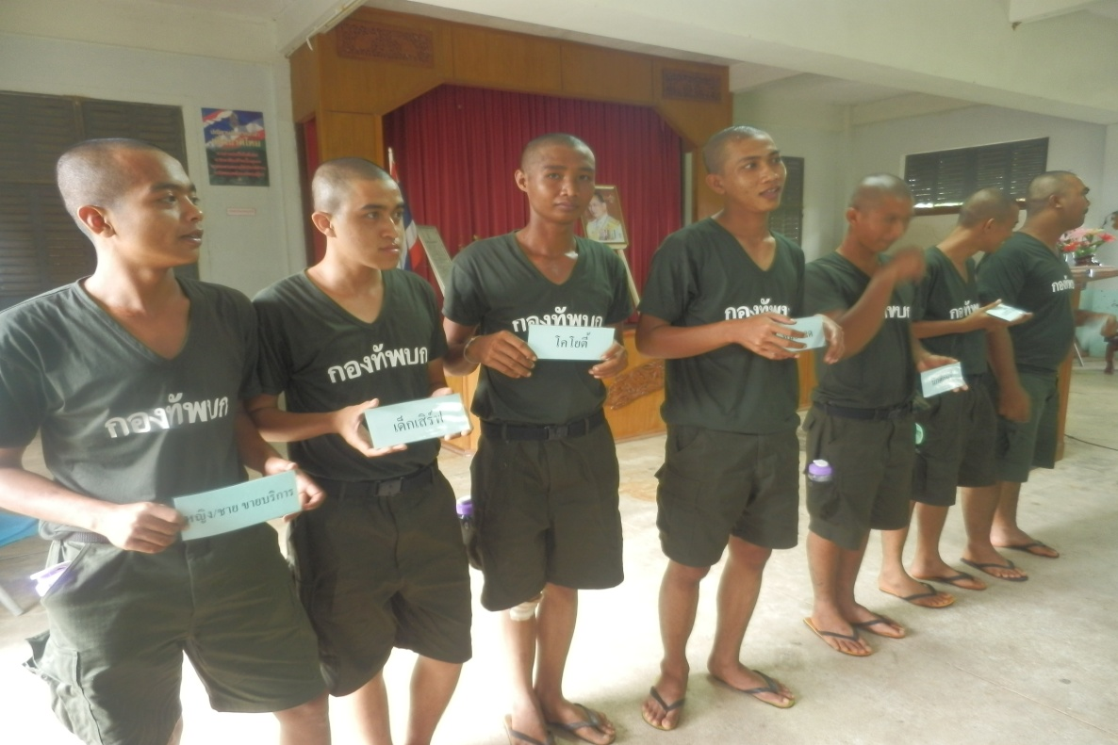
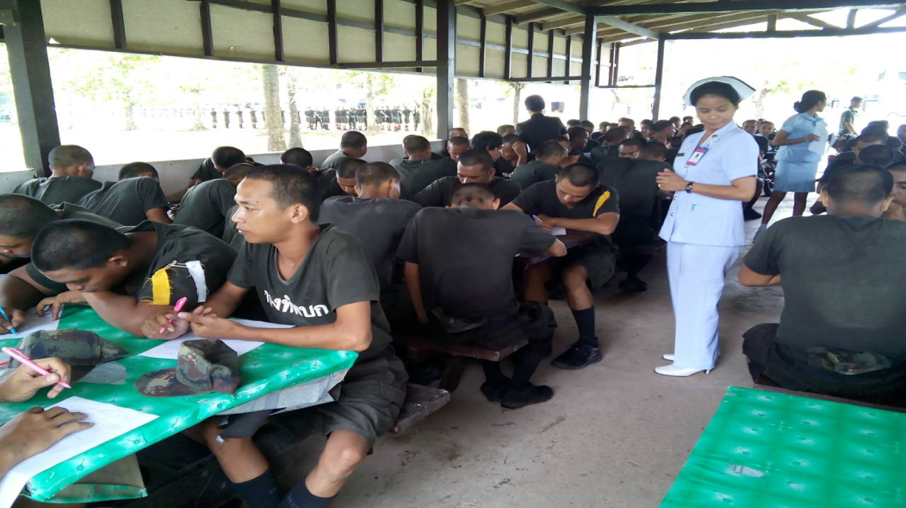
กิจกรรมการให้ข้อมูลและคำปรึกษา
เปลี่ยนจาก group learning เป็นParticipated learning

Slide 13
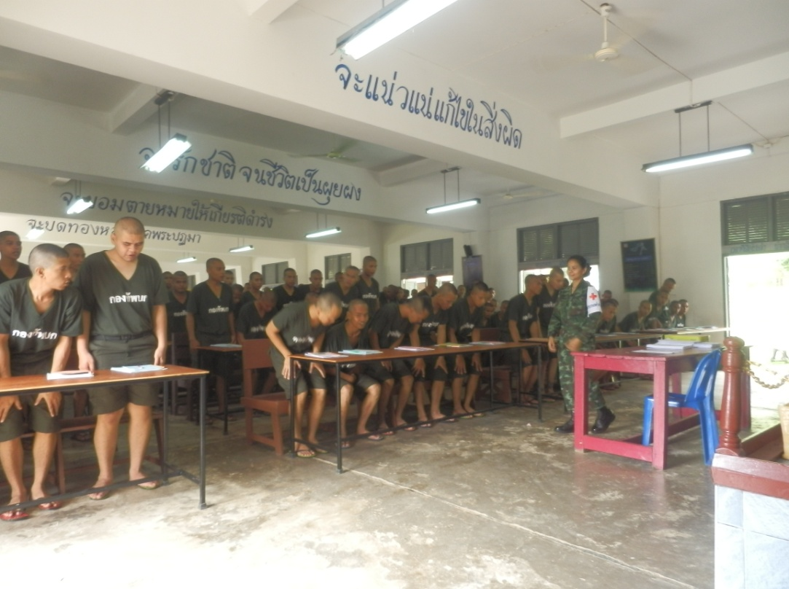
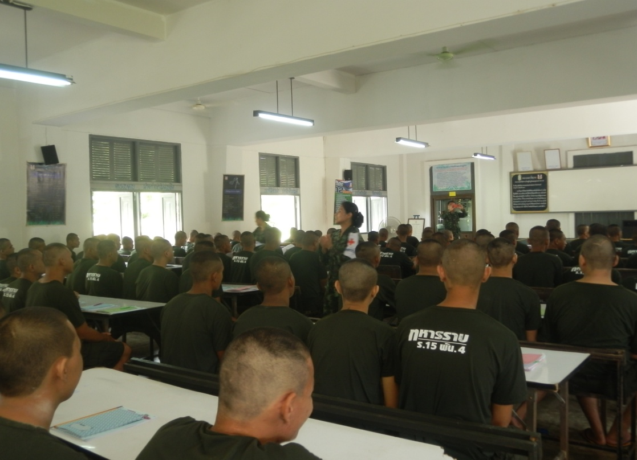
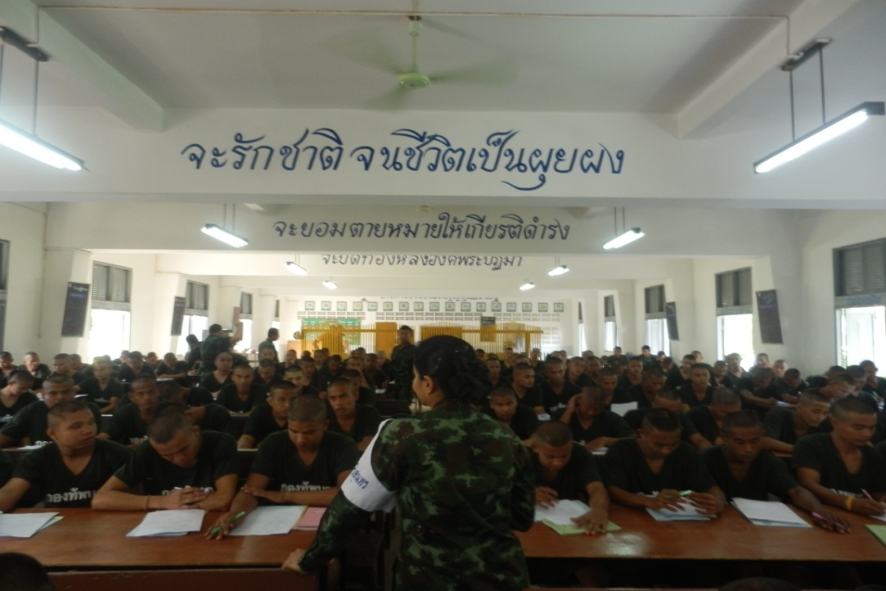
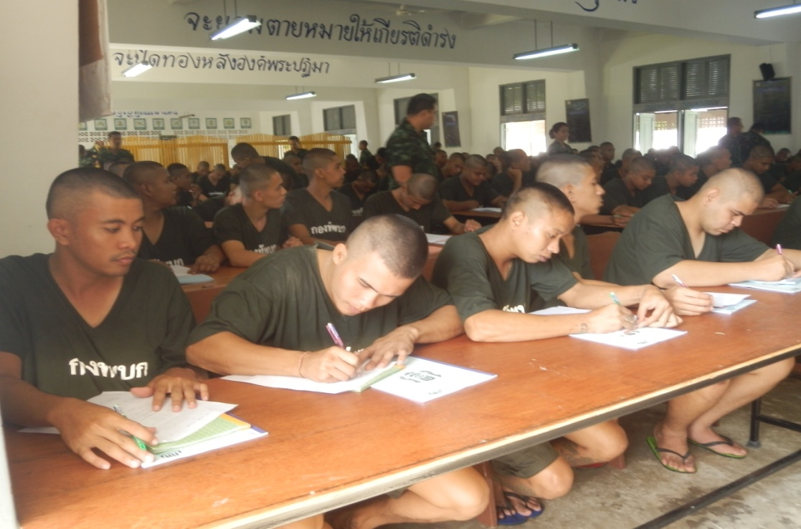
กิจกรรมการให้ข้อมูลและคำปรึกษาเกี่ยวกับการตรวจหาการติดเชื้อเอชไอวีโดยสมัครใจกับทหารกองประจำการ

Slide 14
ผลการประเมินความพึงพอใจ
ทหารกองประจำการปี 56-58

Slide 15
ผลการประเมินความรู้
ทหารกองประจำการปี 56-58
ดี

Slide 16
ผลการประเมินทัศนะคติ
การอยู่ร่วมกับผู้ติดเชื้อเอชไอวีปี 56-58
ดี

Slide 17
ข้อเสนอแนะ
เพิ่มเวลาในการจัดกิจกรรม
เพิ่มกิจกรรมนันทนาการ
เพิ่มสื่อและภาพประกอบในการจัดอบรม
ปรับปรุงสถานที่อบรม
จับเข่าคุยกัน
เชิญผู้ติดเชื้อเอดส์มาคุยให้ฟัง

Slide 18
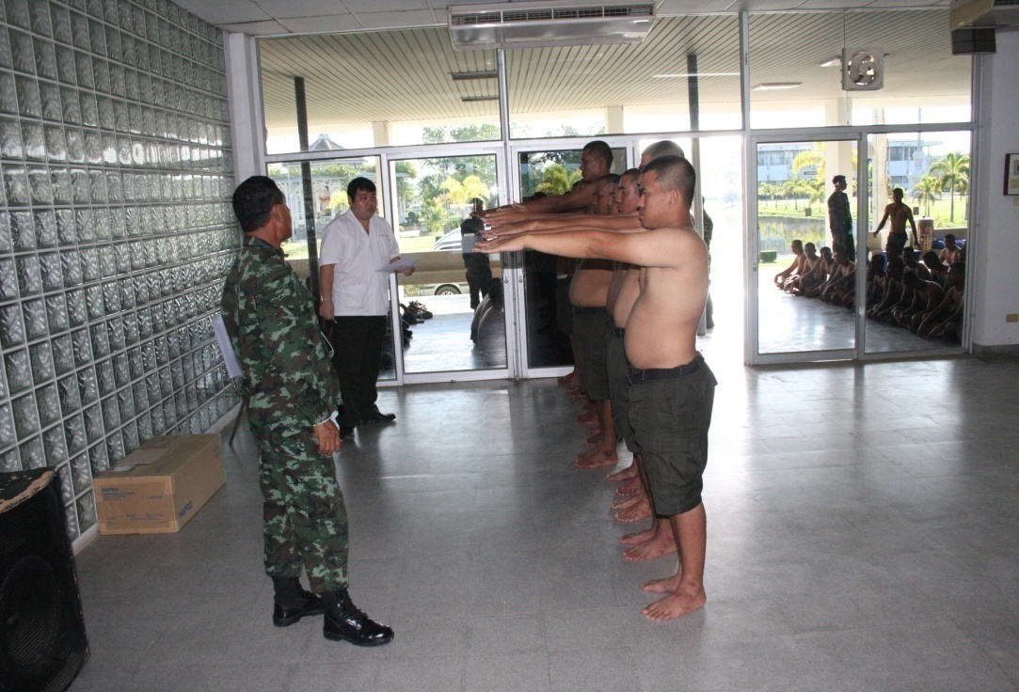
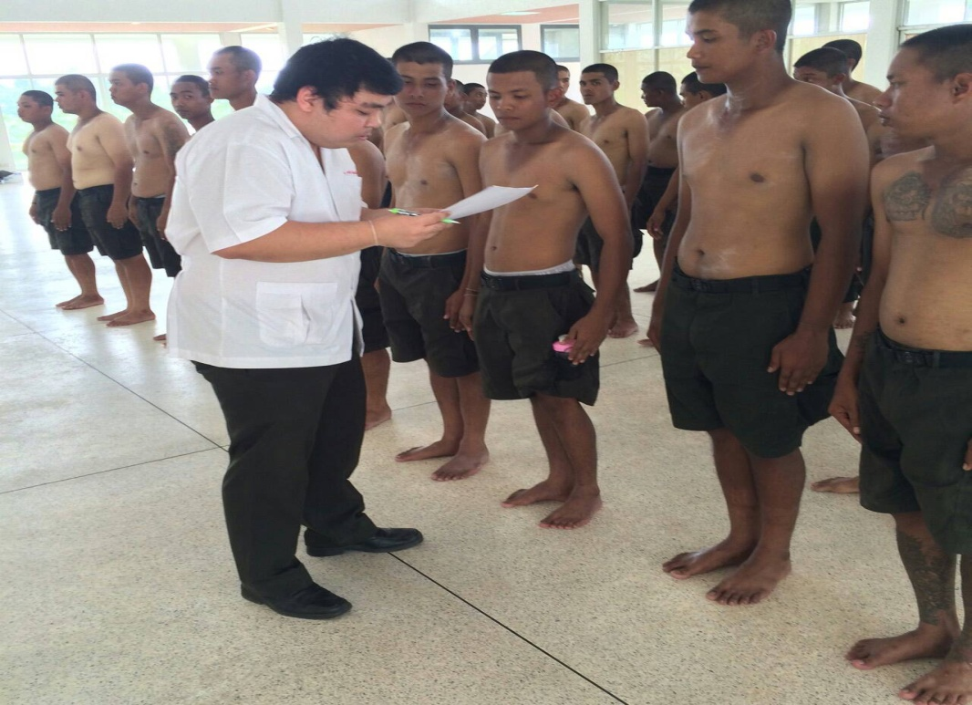
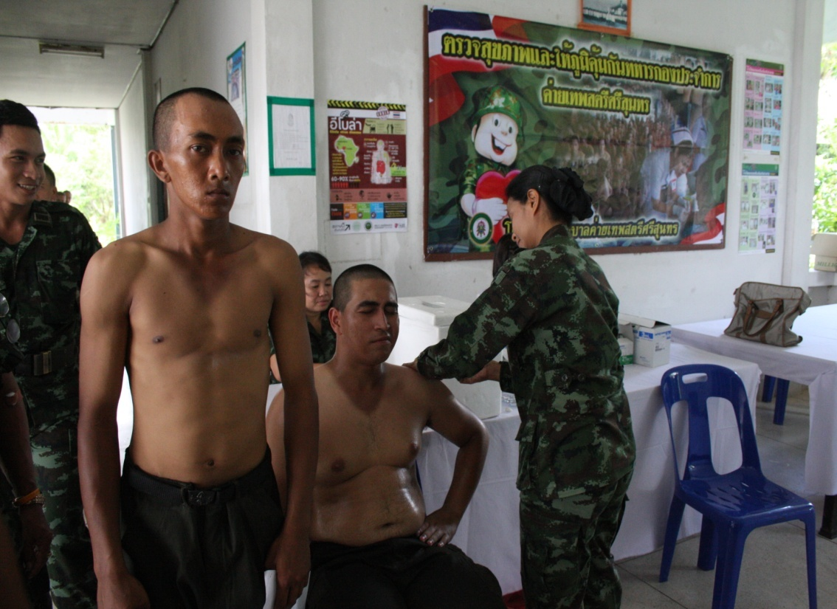
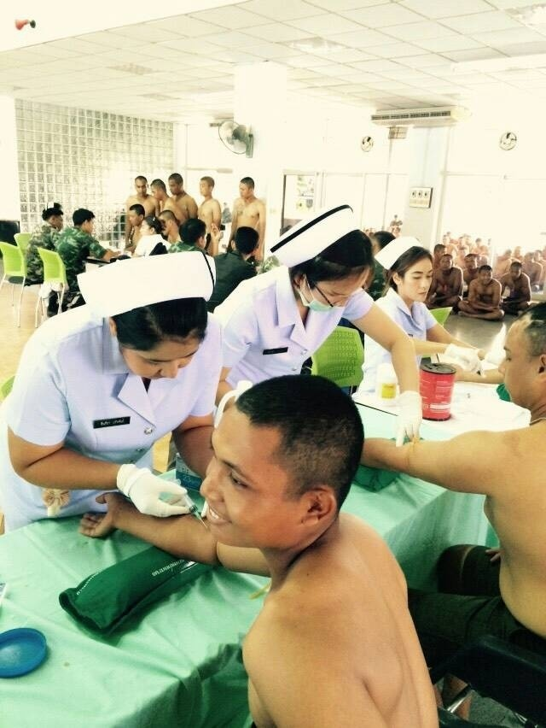
กิจกรรมส่งเสริมการป้องกันเอดส์ให้กับทหารกองประจำการ

Slide 19
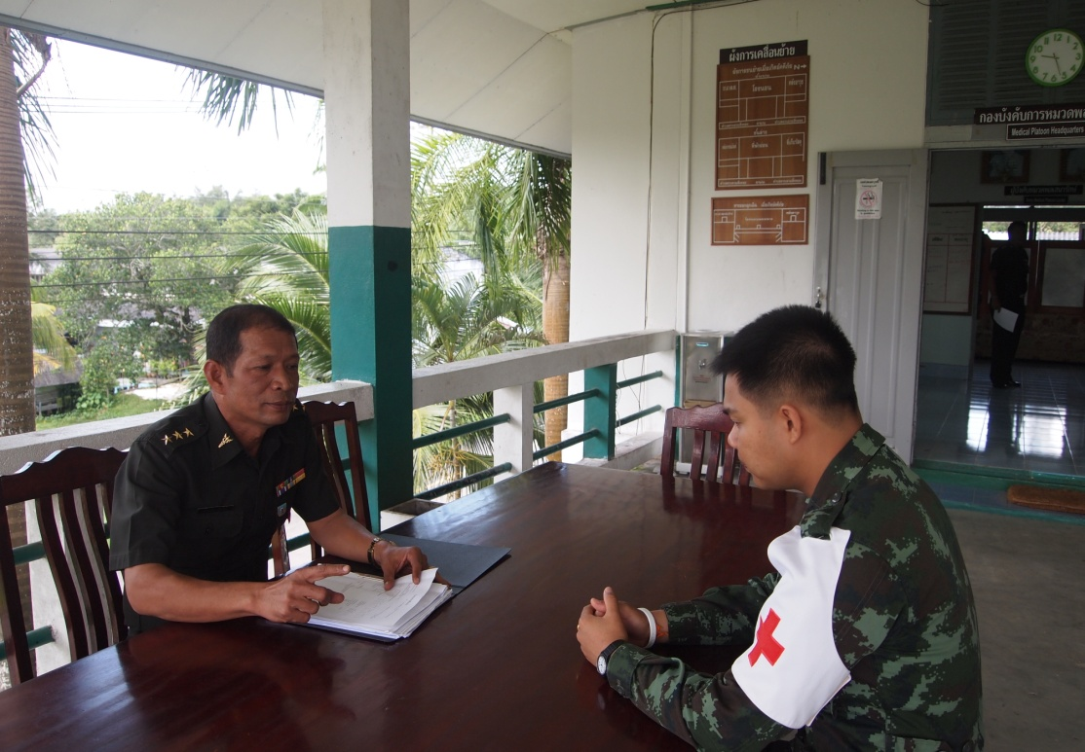
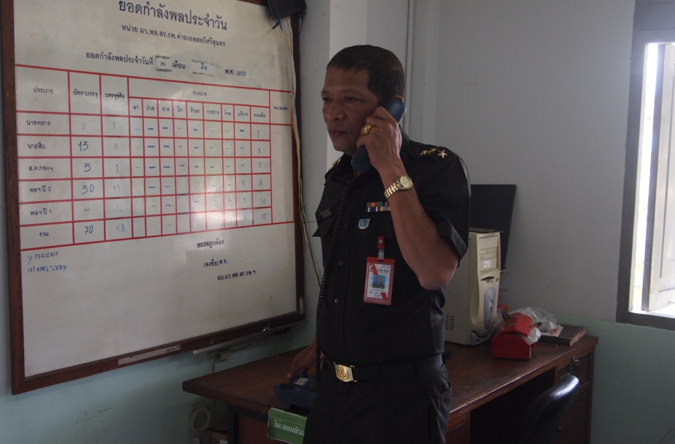
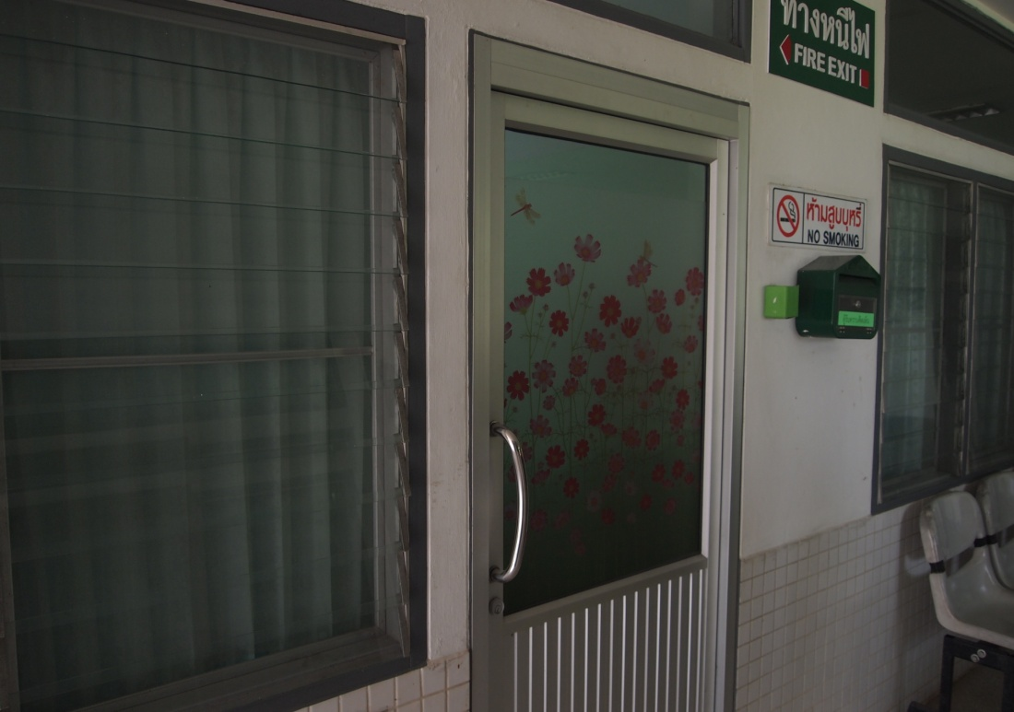
กิจกรรมส่งเสริมการป้องกันเอดส์

Slide 20
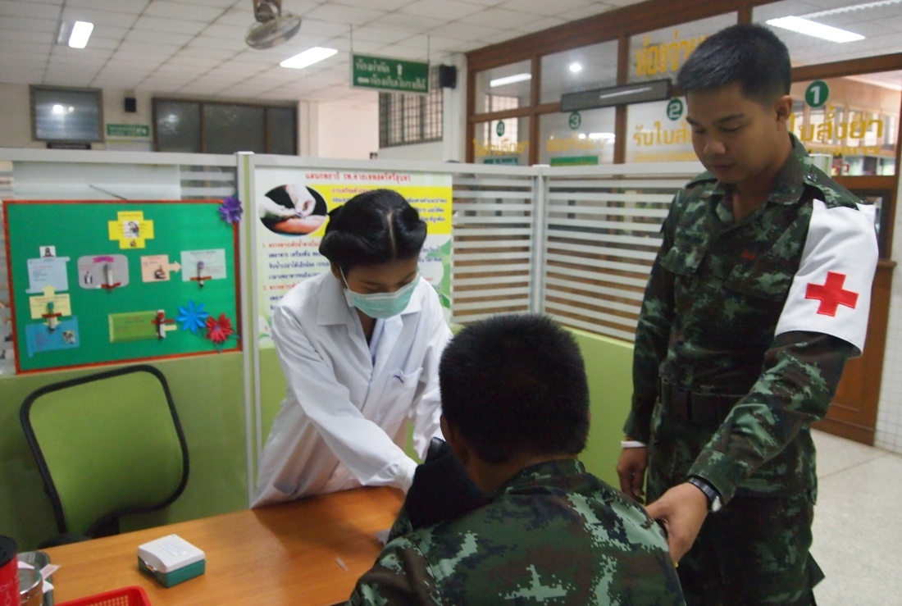
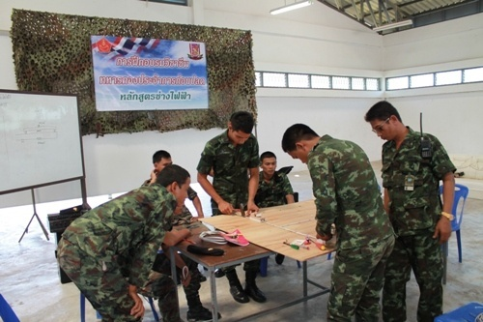
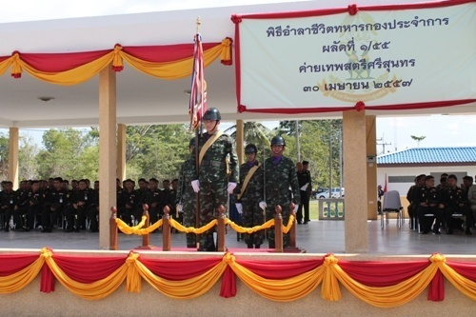
กิจกรรมส่งเสริมการป้องกันเอดส์

Slide 21
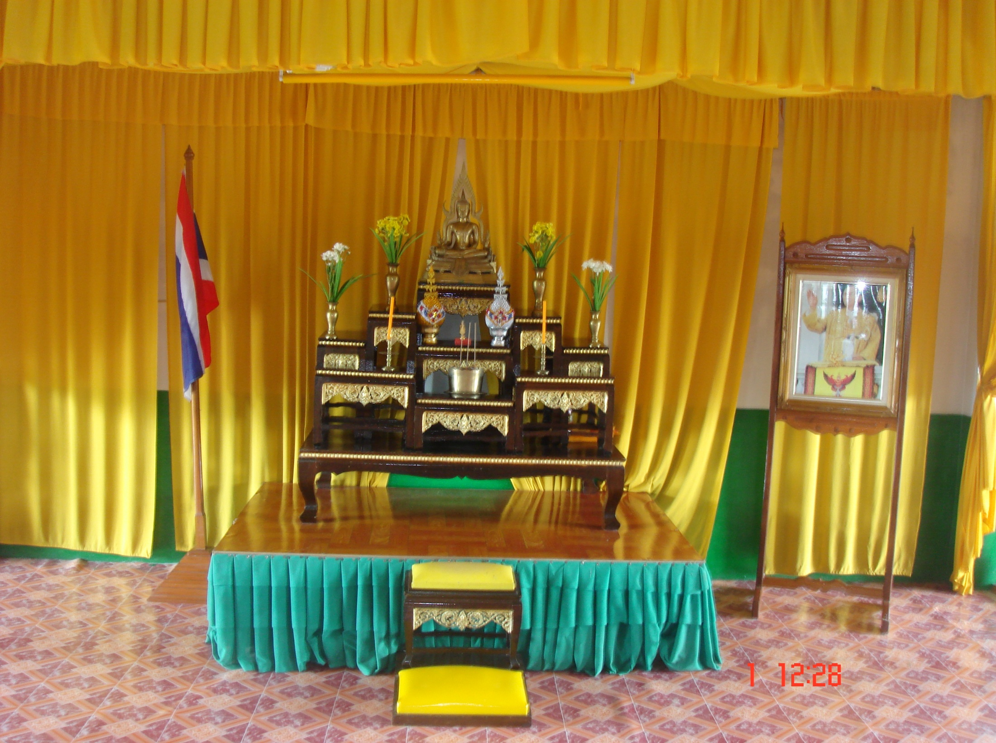
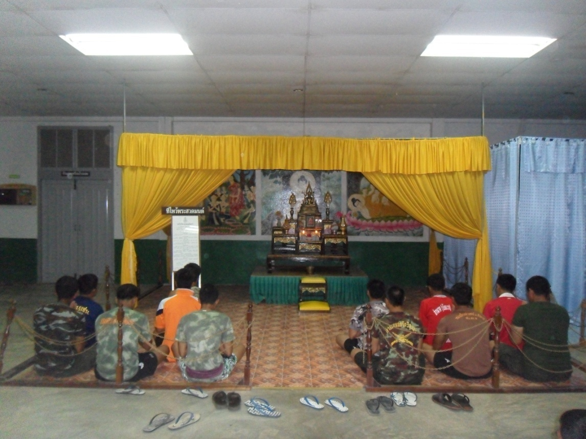
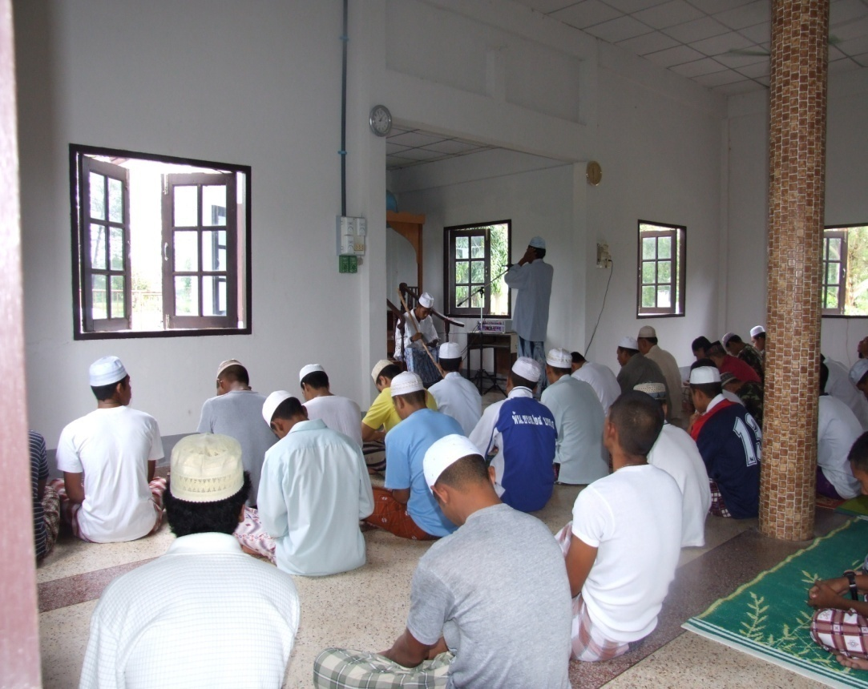
กิจกรรมส่งเสริมการป้องกันเอดส์ให้กับทหารกองประจำการ

Slide 22
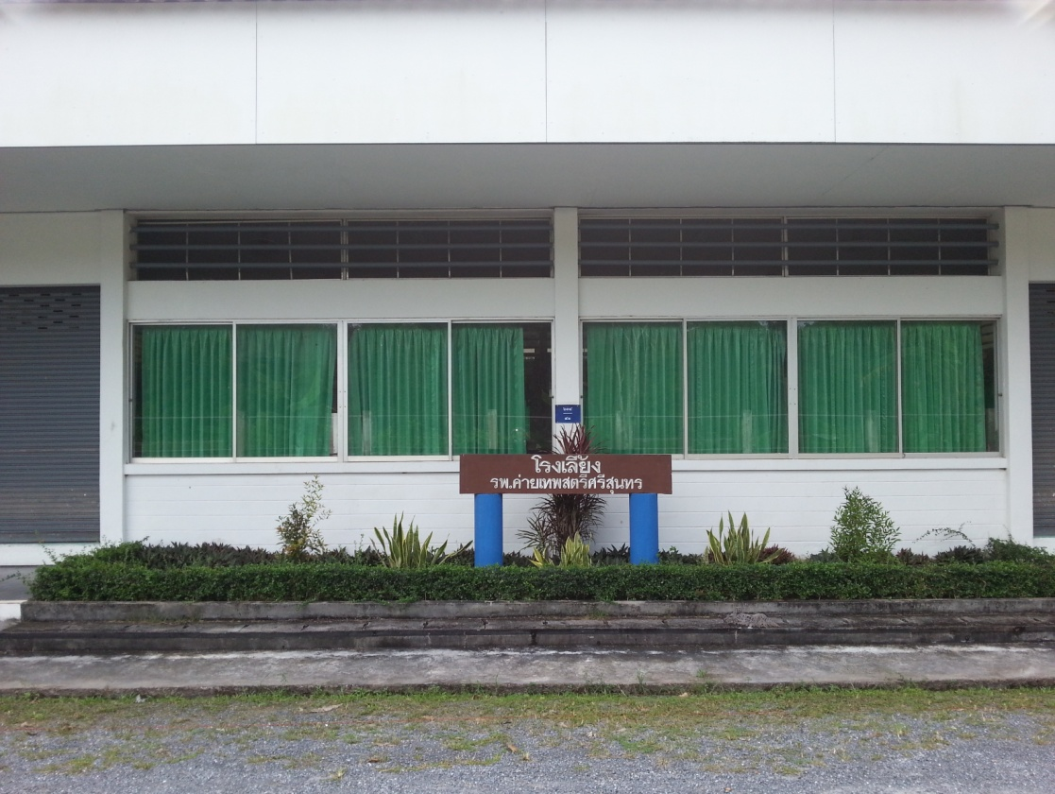
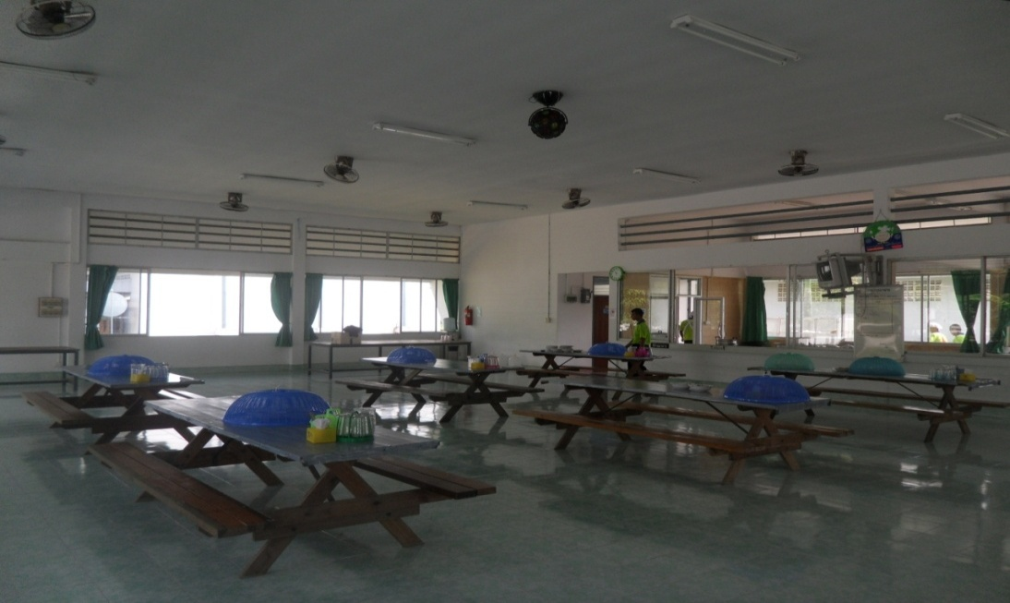
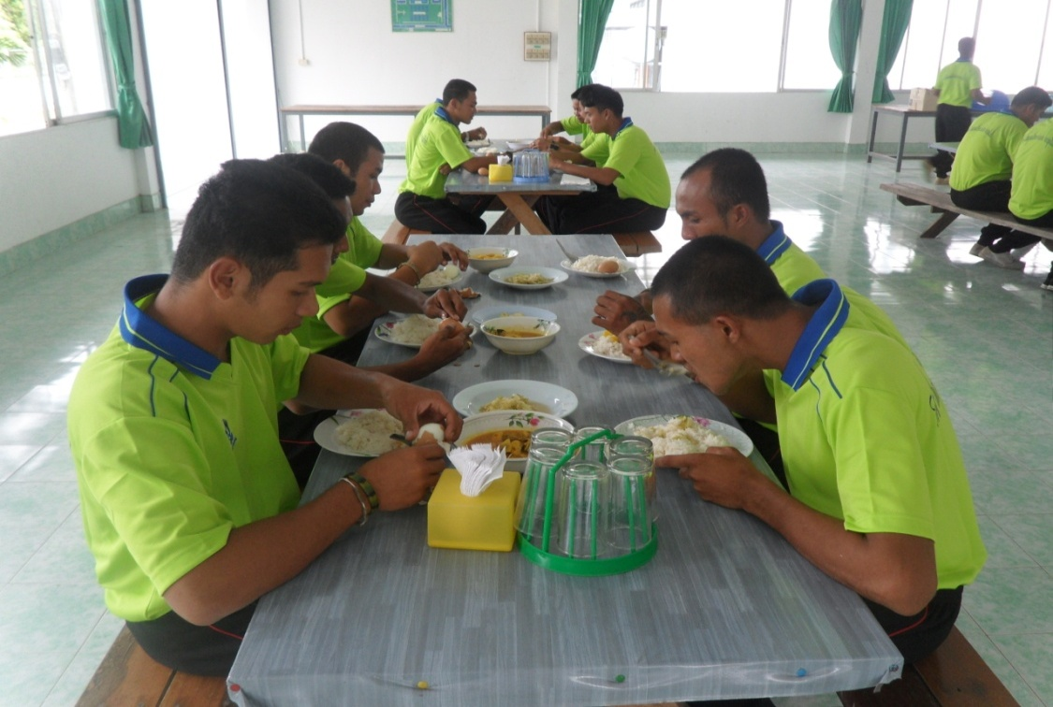
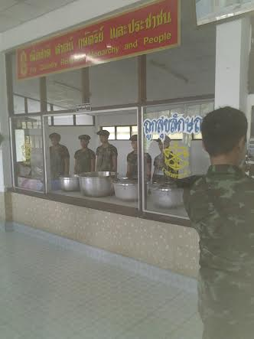
กิจกรรมส่งเสริมการป้องกันเอดส์

Slide 23
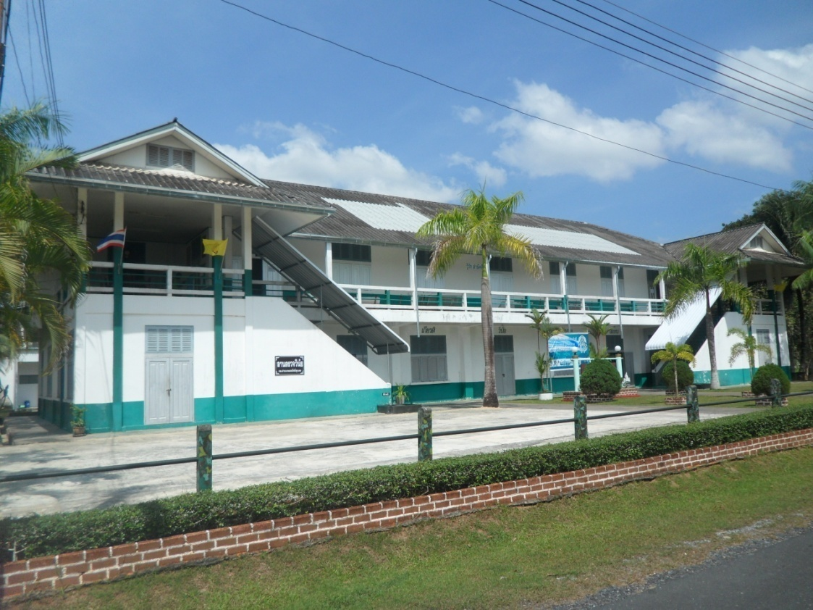
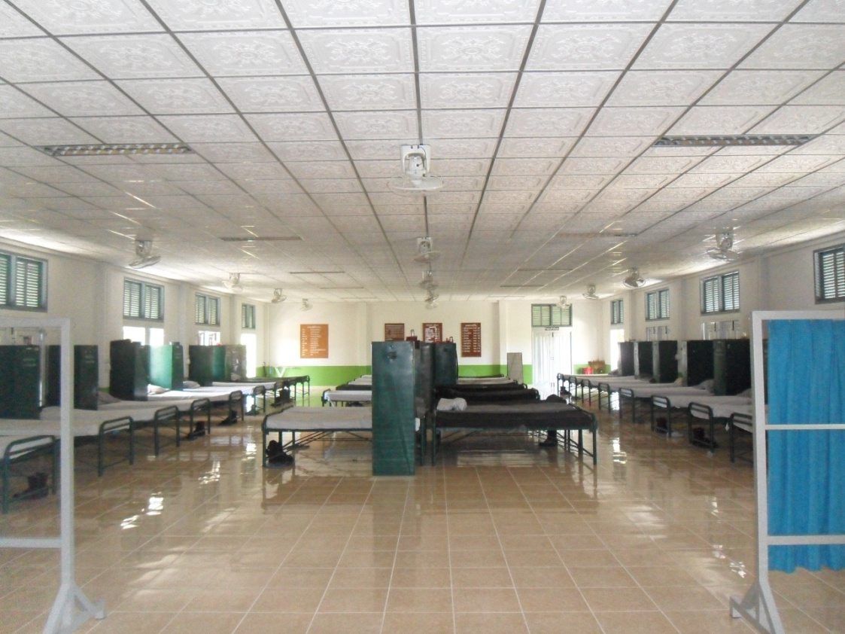
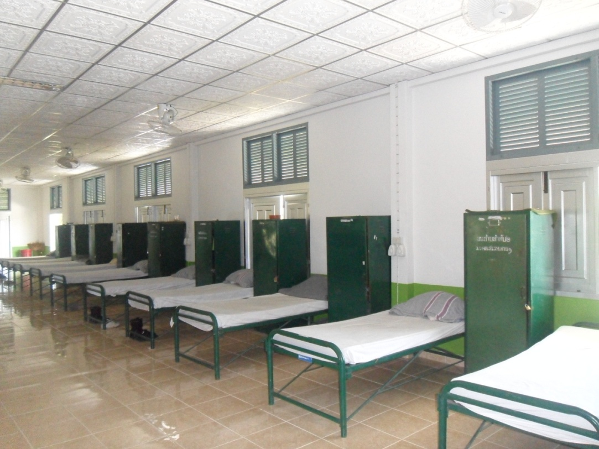
กิจกรรมส่งเสริมการป้องกันเอดส์
ปรับปรุงอาคารสำนักงาน กองรักษาการณ์
และโรงนอนทหารกองประจำการ

Slide 24
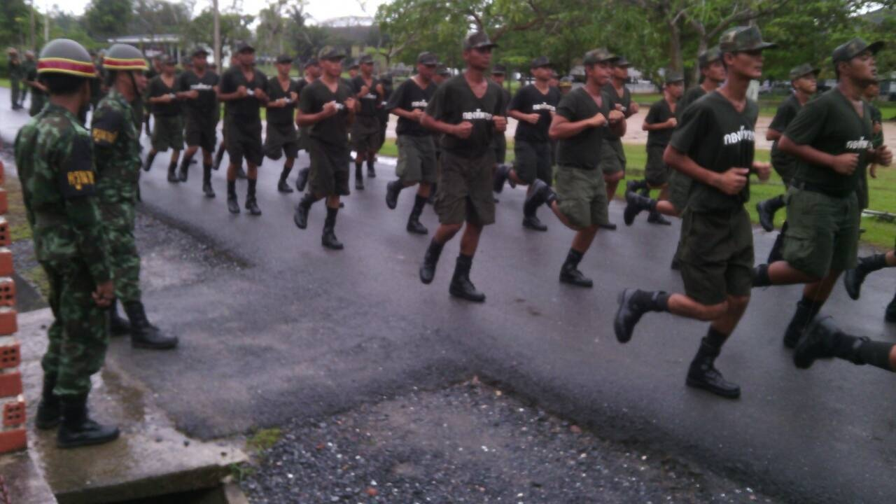
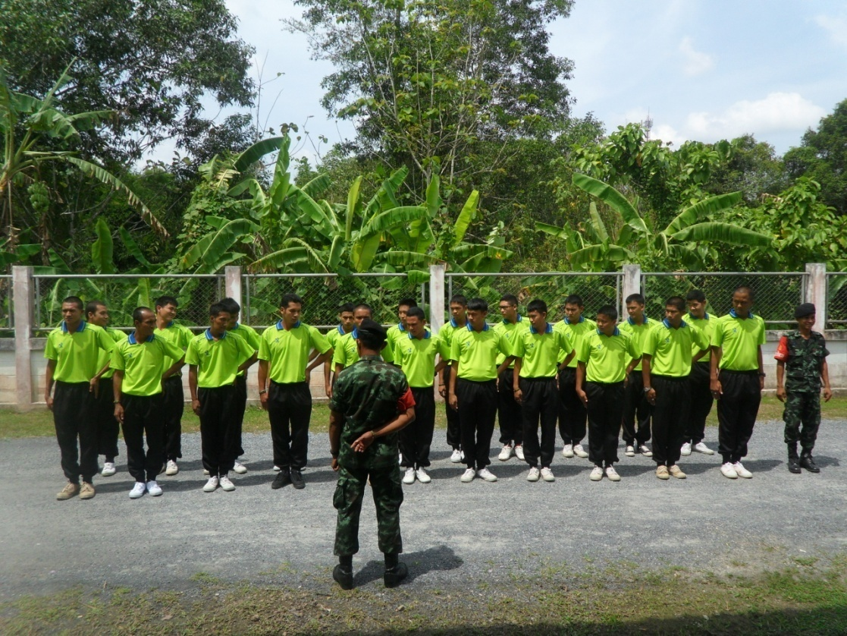
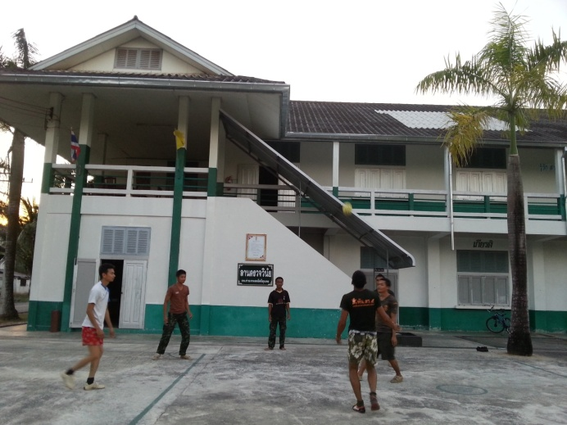
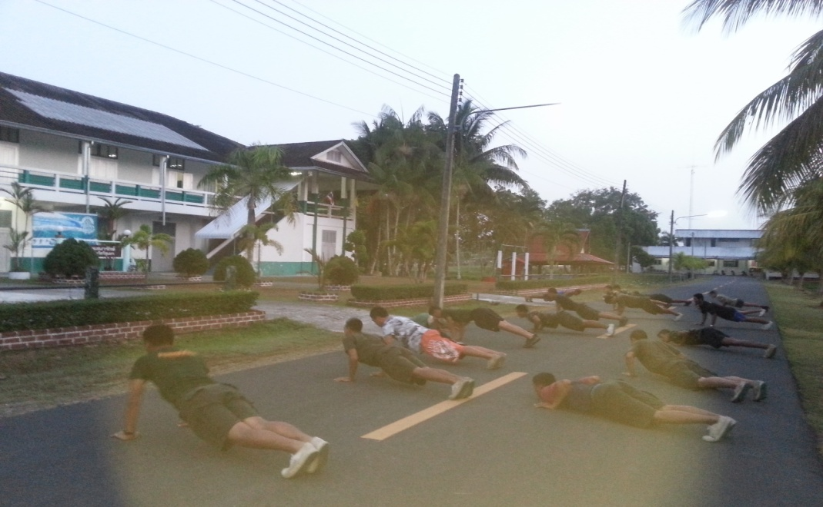
กิจกรรมส่งเสริมการป้องกันเอดส์

Slide 25
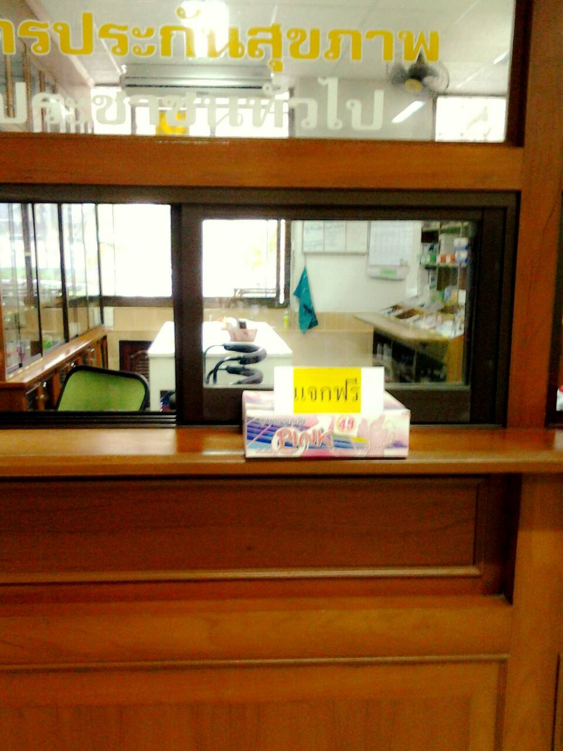
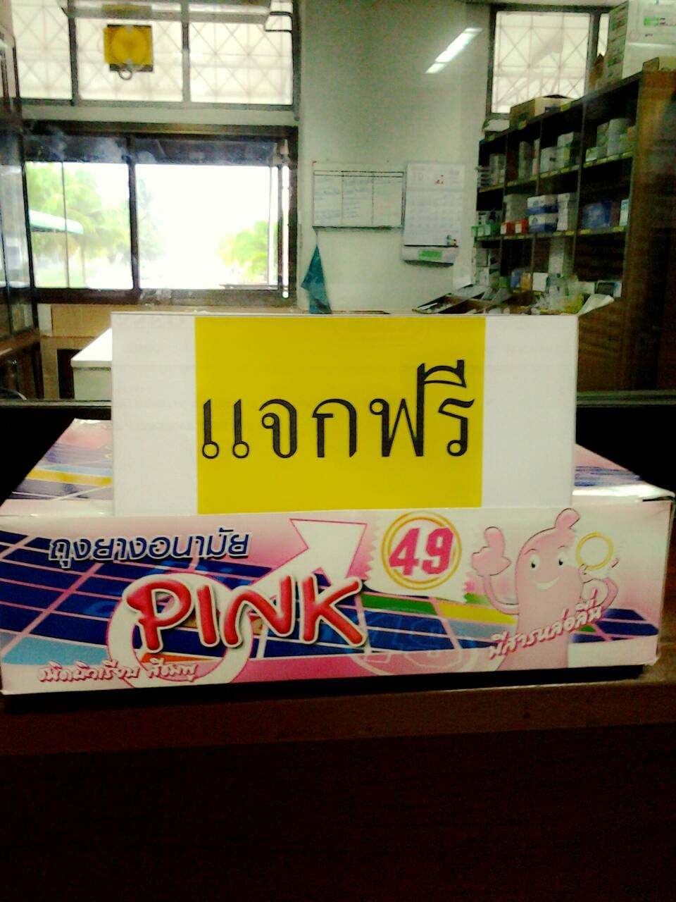
กิจกรรมส่งเสริมการป้องกันเอดส์

Slide 26
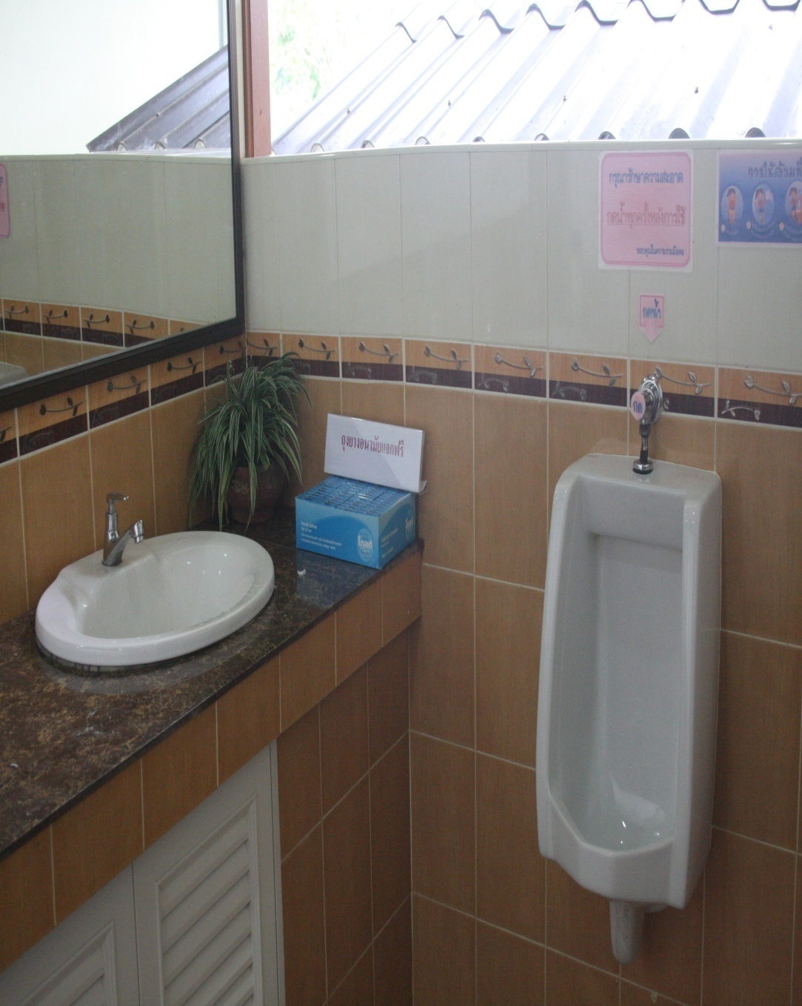
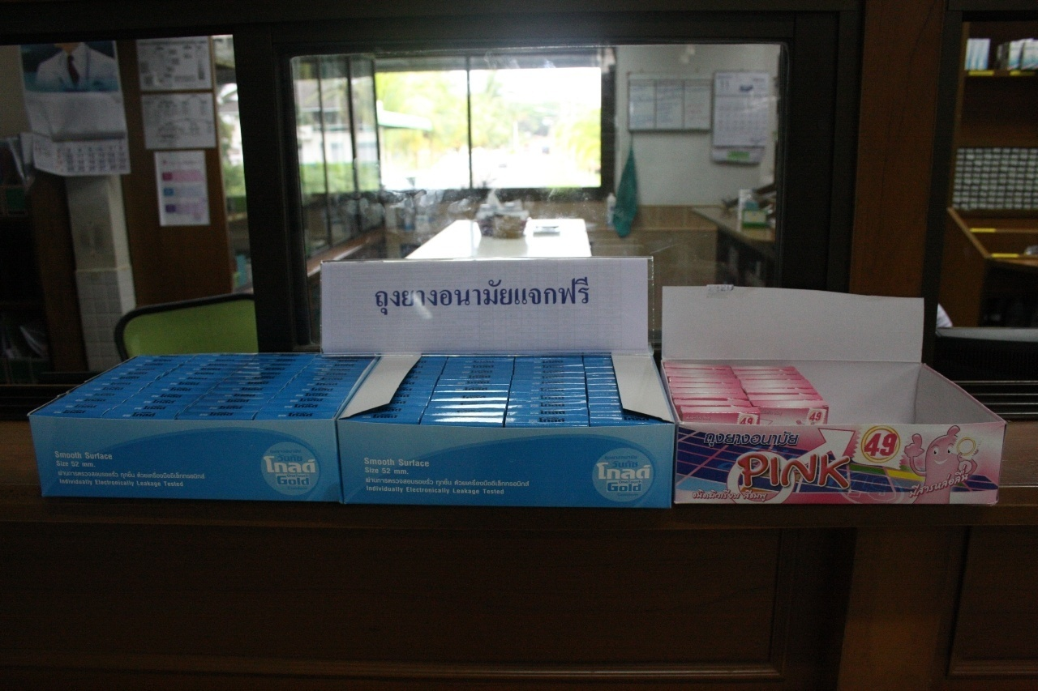
กิจกรรมส่งเสริมการป้องกันเอดส์

Slide 27
ผังก้างปลา (Cause & Effect Diagram)
การวิเคราะห์หาสาเหตุ PICO 2
วัสดุ/อุปกรณ์
ทหารกองประจำการ
โรคติดเชื้อ HIV
ไม่มีการค้นหาผู้ติดเชื้อรายใหม่ก่อนปลดประจำการ
วิธีการ
ทีม

Slide 28
กิจกรรมการแก้ปัญหา
มีระบบบริการที่ส่งเสริมการค้นหาผู้ติดเชื้อรายใหม่ก่อนปลดประจำการ
จัดระบบการเข้าถึงบริการทันทีเมื่อทราบผล

Slide 29
กราฟเส้นแสดงอัตราการเข้าถึงบริการของทหารกองประจำการปี 56-58
ดี

Slide 30
ระบบการติดตามและประเมินผล
กรณีอยู่ที่หน่วย : คณะทำงานด้านเอดส์ ติดตามการปฏิบัติตามแนวทางที่กำหนด การติดตามข้อมูลสุขภาพ
กรณีกลับภูมิลำเนาหรือประสงค์ปลดประจำการ : รพ.ทำหนังสือส่งตัวไปยังหน่วยบริการสาธารณสุขใกล้บ้าน และมีการติดตามข้อมูลกับผู้ติดเชื้อเรื่องการรักษาและรับยาต่อเนื่อง

Slide 31
การเปลี่ยนแปลงที่เกิดขึ้น
อัตราการเข้ารับการตรวจหาการติดเชื้อเอชไอวี ของทหารกองประจำการ 100 %
อัตราการรับรู้สถานะการติดเชื้อของทหารกองประจำการ 100 %
ร้อยละการได้รับ VCT ในทหารกองประจำการ 100%
ร้อยละการส่งต่อเข้าสู่การรักษา (CD4) 100 %

Slide 32
บทเรียนที่ได้รับ
รัฐบาลมีนโยบายชัดเจนในการสร้างความตระหนักและรณรงค์ป้องกันการติดเชื้อรายใหม่ลดอัตราการเสียชีวิต และยุติการเลือกปฏิบัติ
นโยบายของผู้บริหารสูงสุดที่สนับสนุน
การมีส่วนร่วมของภาคีเครือข่าย ในการบริหารจัดการด้านเอดส์
การเสริมสร้างความเข้มแข็งของชุมชน โดยแกนนำสุขภาพในหน่วยทหารเป็นภาคีเครือข่าย

Slide 33
บทเรียนที่ได้รับ
สื่อมวลชนเผยแพร่ข้อมูลแก่ประชาชนและกลุ่มเป้าหมาย เพื่อให้เกิดความรู้ ความเข้าใจโรคเอดส์
ช่วยเสริมสร้างทัศนคติด้านบวก
การจัดการเรียนรู้โดยวิธีการเรียนรู้แบบมีส่วนร่วม Participated learning
นำสิ่งที่เรียนรู้ไปประยุกต์ใช้ประโยชน์ในชีวิตประจำวันและสังคมต่อไป

Slide 34
การติดต่อกับทีมงาน
พันเอกหญิงประภาศรี ตัณศิลา
ศูนย์พัฒนาคุณภาพ รพ.ค่ายเทพสตรีศรีสุนทร ต.กะปาง อ.ทุ่งสง จ.นครศรีธรรมราช
โทร 075495276-8 ต่อ 45065
แฟกซ์ 075495156
มือถือ 0817876088

